Slide 1

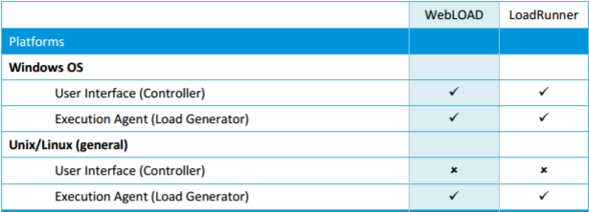
4. Comparación de las tecnologías

Slide 2
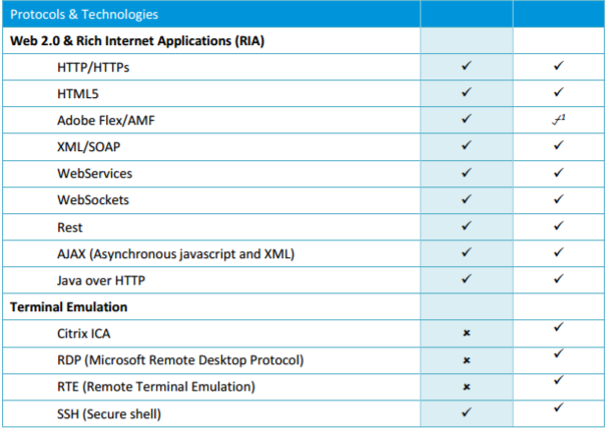

Slide 3
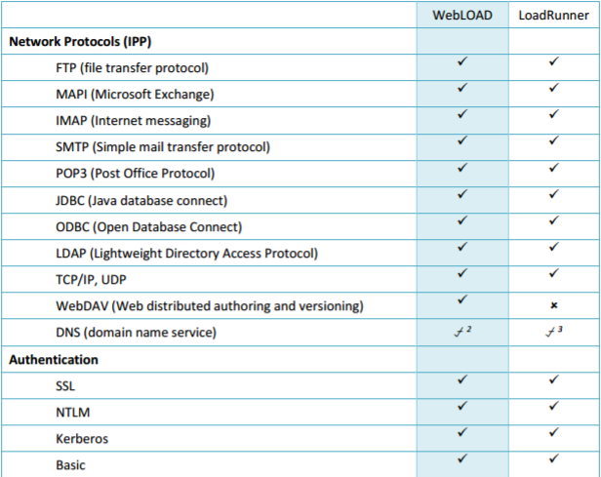

Slide 4
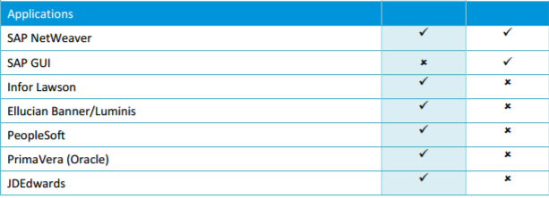

Slide 5
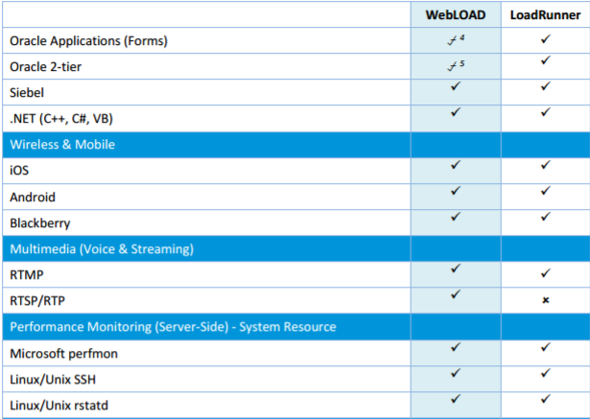

Slide 6
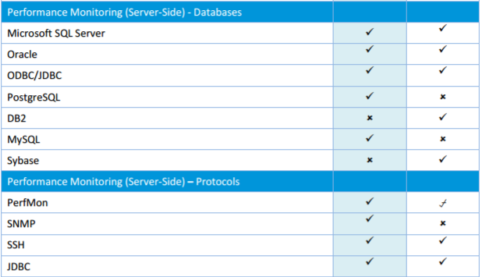

Slide 7
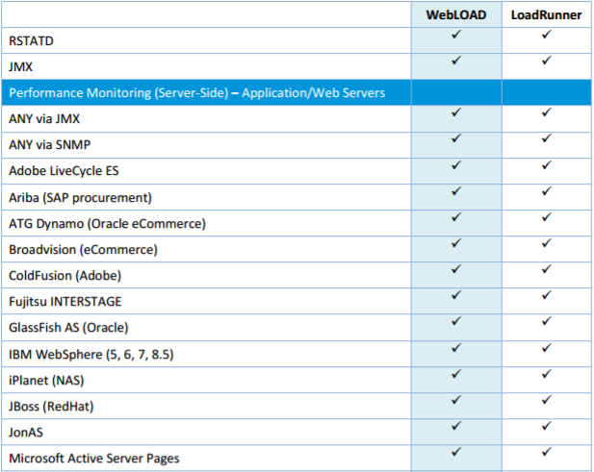

Slide 8
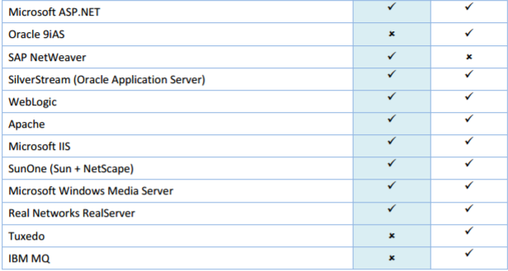

Slide 9
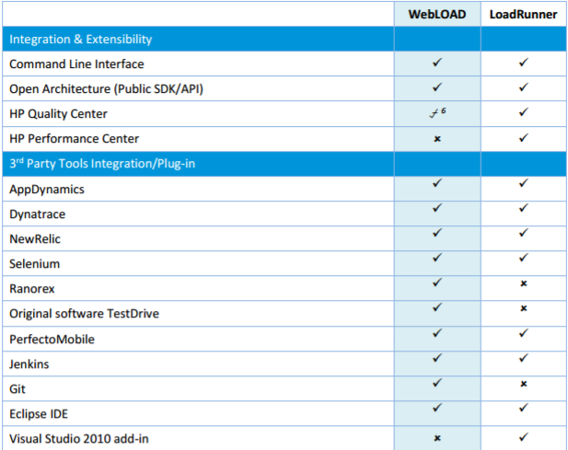

Slide 10
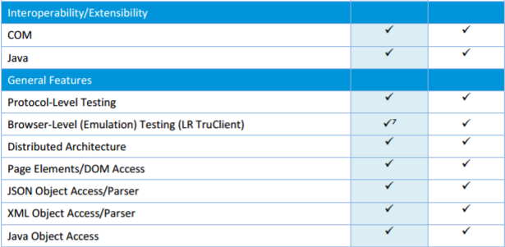

Slide 11
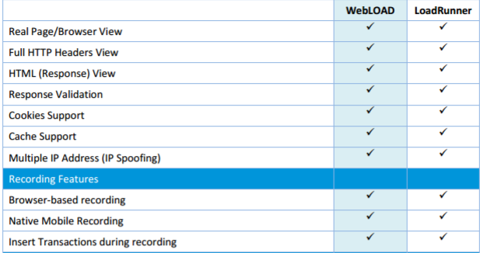

Slide 12
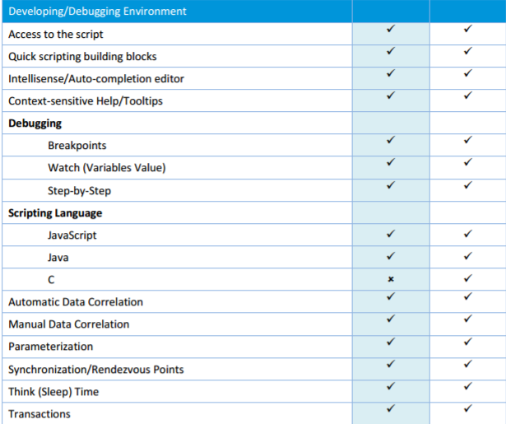

Slide 13
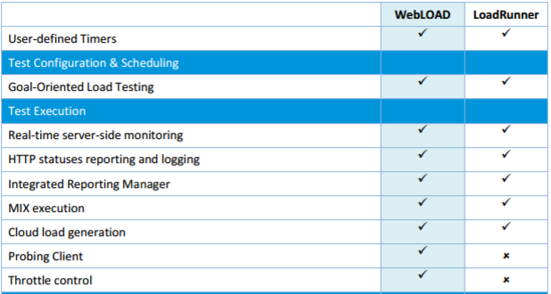

Slide 14
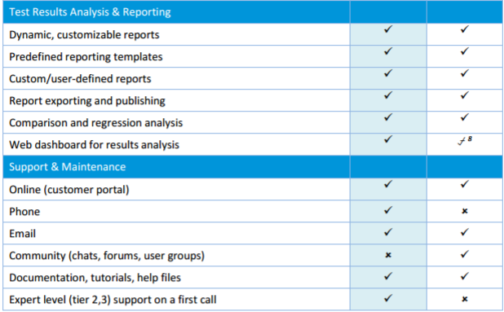

Slide 15
5.2. Recomendación de uso “red Social”
Descripción de la situación
Se trata de una compañía que ha desarrollado una red social web y necesita realizar pruebas de carga a sus actualizaciones de dicha web. Presenta las siguientes características:
HTML5 y WebServices
HTTPS
DB2 de IBM
Sistema operativo Linux
Lenguaje adicional C
IDE Eclipse
Gran comunidad de usuarios para el programa de carga.

Slide 16
5.2. Recomendación de uso “red Social”
Criterios relevantes para la decisión | Ventajas WebLoad | Ventajas LoadRunner
Performance Monitoring(Server-Side) – Databases DB2 |  | X
Support&Maintenance Community (chats,forums,user groups) |  | X
Wireless & Mobile IOS Android | X X | X X
Web 2.0 & Rich Internet Applications (RIA) HTML5 | X | X
3 rd Party Tools Integration/Plug-in Eclipse IDE | X | X
Scripting Language C |  | X
Web 2.0&RichInternetApplications(RIA) - HTTP/HTTPs - WebServices | X X | X X

